Slide 1
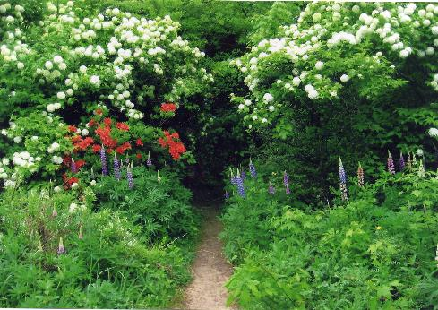
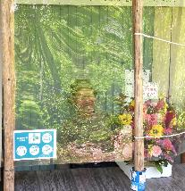
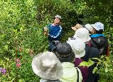

【花の名所】紹介⑥ その他の観光メニュー
滝上町
【陽殖園ようしょくえん】
４月下旬～9月下旬、１０月の週末
『日本一変わった花園』と呼ばれ、園主・高橋武市さんが約70年もの歳月をかけて、たった一人で作り上げた夢の花園です。
全国紙でもたびたび掲載され、日本全国からリピーターが多く、知る人ぞ知る花好きの楽園。
毎週日曜朝のガイドと月・金・土は団体向けのご案内も可能です。※要調整
NEW Topics！
2025年6月開園から70年を迎えました。たった一人で作り上げた『高橋武市』自身へのファンも多い。

Slide 2
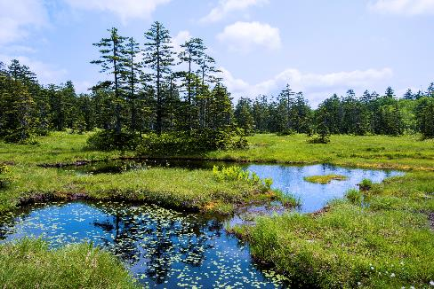
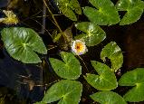
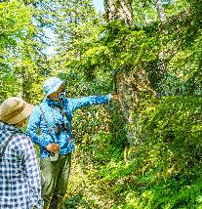
【花の名所】紹介⑦ その他の観光メニュー
滝上町・上川町
【浮島湿原】
６月上旬～9月下旬
標高約850mの高層湿原で、まさに“秘境”と呼ぶにふさわしい自然の宝庫です。
大小70以上の池塘（ちとう）が点在し、風に揺れる浮島とアカエゾマツの原生林が織りなす幻想的な景観が広がります。
。エゾベニヒツジグサやモウセンゴケなどの貴重な植物、エゾサンショウウオなどの野生動物との出会いも。
NEW Topics！
地元滝上町にガイド会社
が立ち上がり個人向けのガイドや環境教育向けメニューが対応可能となった。

Slide 3
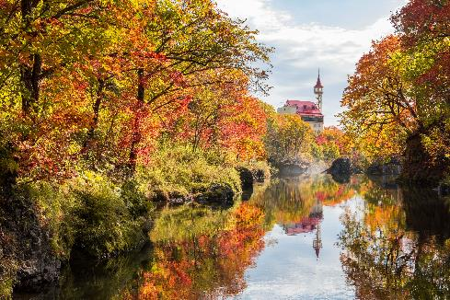
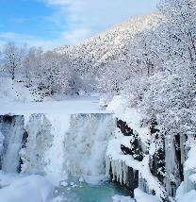

【花の名所】紹介⑧ その他の観光メニュー
滝上町
【滝上渓谷「錦仙峡」】
４月上旬～10月下旬
市街地中央を流れる「渚滑川」の両岸には勇壮な渓谷が形成されており、両岸約4kmにわたり整備されている遊歩道から眺めることができる。
足に優しいウッドチップ舗装やバリアフリー区間もあり、どなたでも気軽に散策できるのも魅力の一つ。
地元ガイドによるネイチャーガイドや毎年10月にはウォークイベントやコスプレイベントなども開催される。
NEW Topics！
厳冬期には渚滑川が凍り付き、自然の氷瀑を楽しめる。スノーシューを履いたガイド等も利用可。

Slide 4


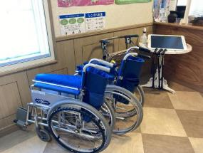

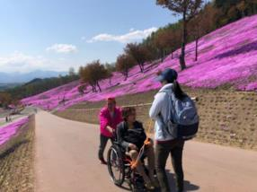
オホーツクユニバーサルツーリズムセンター滝上
“誰もが楽しめる、やさしい観光地” を目指して
滝上町では、小さなお子様を持つ家族や高齢者、積極的に観光を楽しもうとする障がい者や外国人など、誰もが安心安全に楽しめる「ユニバーサルツーリズム」に取り組んでいます。
オホーツクユニバーサルツーリズムセンター滝上（オホーツクUTセンター滝上）では、滝上をはじめオホーツクを誰にでも楽しんでいただける「バリアフリー観光情報の提供」や多様なニーズに合わせた「観光コースの提案」「車いす・ベビーカーなどの貸出」「観光介助ガイドサポート」をご案内しております。
どなたでもお気軽にご相談ください。
滝上町内には観光庁の心のバリアフリー認定施設が２か所ございます。 どうぞご利用ください。
■童話村たきのうえ■ ホテル渓谷
■道の駅香りの里たきのうえ■ オホーツクUTセンター滝上
●車いす・ベビーカー等の貸出
●筆談具を常設しております
●オホーツクエリアのバリアフリー情報
●バリアフリー観光コースのご提案
●観光介助サービス（有償）
●入浴介助や観光コース添乗の相談
オホーツクユニバーサルツーリズムセンター滝上
営業時間 平日9：00-17：00 (土日祝休）
北海道紋別郡滝上町旭町道の駅２F（滝上町観光協会内）
TEL：0158-29-2730 MAIL:info＠takinoue.com

